Slide 1
Пояснительная записка
МОБУ «Борисовская СОШ» Вышневолоцкого района Тверской области
Пос. Борисовский Вышневолоцкого района.
Автор Думцева Наталья Николаевна, учитель русского языка и литературы.
Презентация «И.А.Бунин. Страницы жизни и творчества».
Предназначена для использования на уроках литературы в 9 и 11 классах.
Представлены материалы для сопоставления произведений И.А.Бунина со стихотворением А.А.Фета и произведениями изобразительного искусства Б.Кустодиева, В.Серова, К.Сомова,И.Айвазовского.

Slide 2
Иван Алексеевич
Бунин
1870 – 1953
Страницы жизни и
творчества

Slide 3
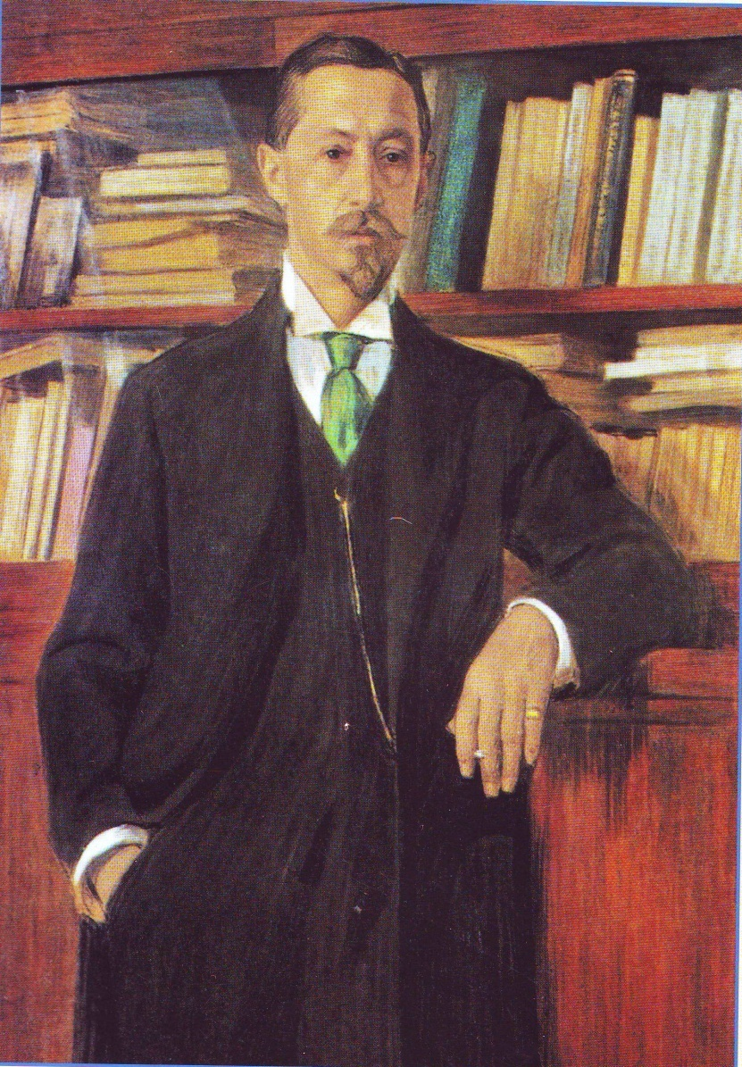
Ищу я в этом мире сочетанья
Прекрасного и вечного.
И.А. Бунин

Slide 4
Талант Бунина, уподобленный «матовому серебру»,был высоко оценен уже его старшими современниками – выдающи-мися мастерами русской словесности. Чехов незадолго до смерти велел передать Бунину, что «из него большой писатель будет». Л.Толстой восхищался бунинским мастерством: «..так написано, что и Тургенев не написал бы так, а уж обо мне и говорить нечего».«Выньте Бунина из русской литературы, и она потускнеет, лишится живого радужного блеска и звездного сияния его одинокой страннической души»,- говорил М.Горький.

Slide 5
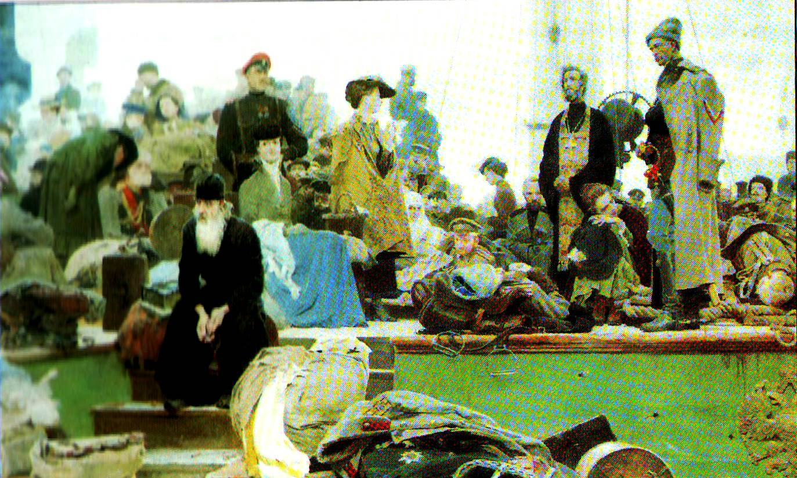
«Окаянные дни». Дневники И.А.Бунина(1918-1919).
Для Бунина с «великой Россией» было покончено уже в феврале 1917 года. Он отверг Временное правительство и решительно не принял большевиков. В январе 1920 года навсегда простился с Россией. Все, что произошло с Россией,- это «хлябь, хаос, - царство Сатаны, гудящего слепой стихией». (И.Бунин,«День памяти Петра»)

Slide 6
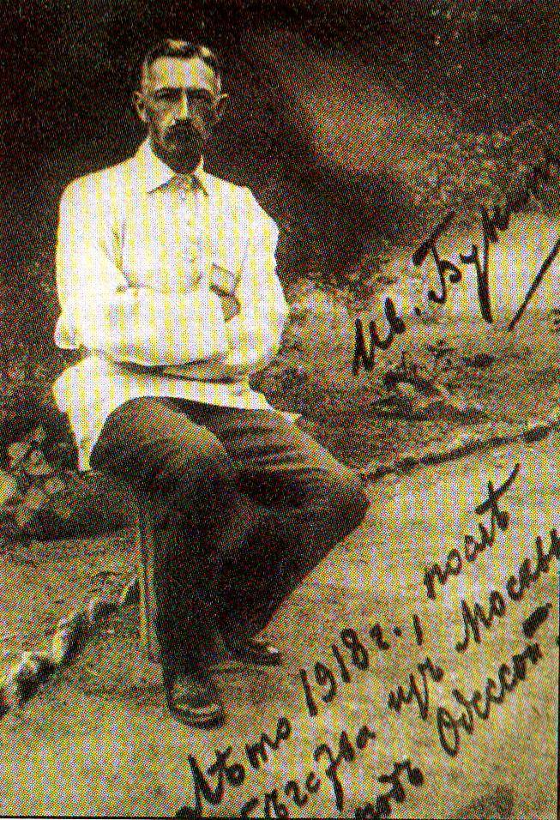
У птицы есть гнездо, у зверя есть нора. Как горько было сердцу молодому,
когда я уходил с отцовского двора, сказать прости родному дому.
У зверя есть нора, у птицы есть гнездо. Как бьется сердце горестно и громко, Когда вхожу в чужой наемный дом
С своей уж ветхою котомкой.
И.А. Бунин. Фото 1918 г.

Slide 7
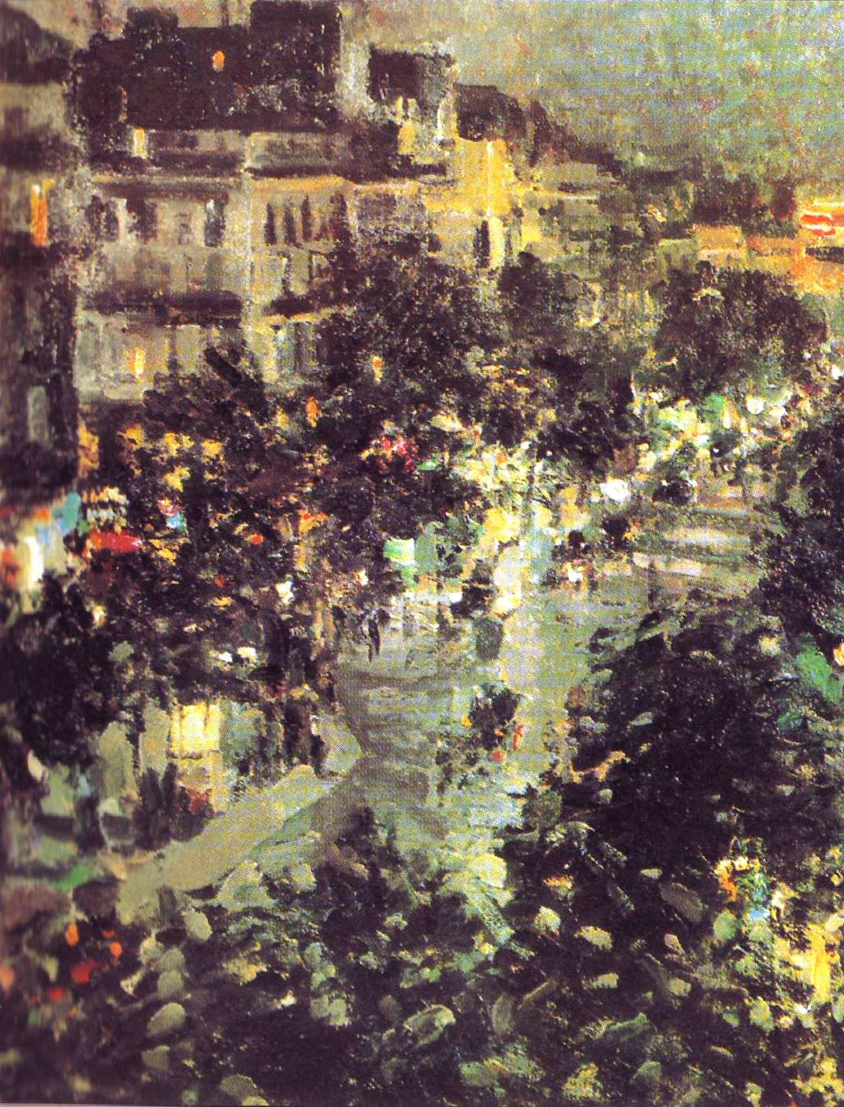
Эмиграция
В 1933 году первым из русских писателей Бунин удостоен Нобелевской премии в области литературы «…за строгий артистический талант, с которым он воссоздал в литературной прозе типично русский характер».
Но радость была неполной. Жизнь в прекрасной , но чужой стране, среди чужого языка, неприятие массовой западной культуры, тоска по России – вот что занимало мысли русского писателя.

Slide 8
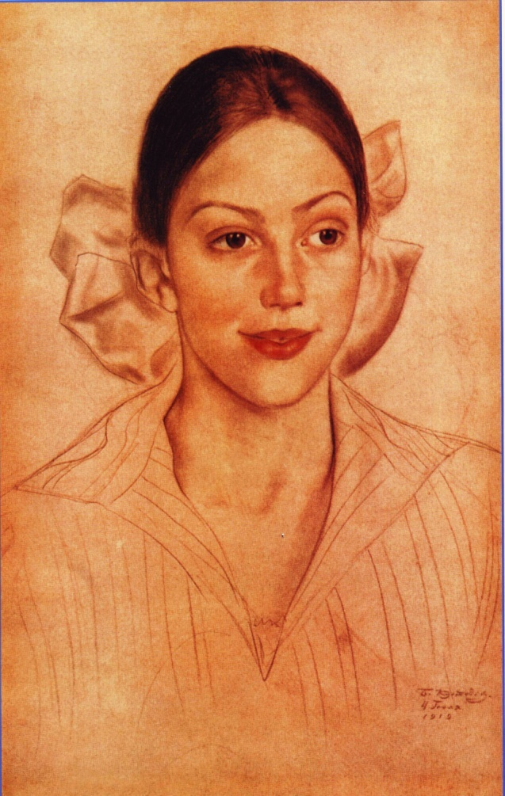
Сборник «Темные аллеи» (1937-1945)
В полном составе издан в Париже в 1946г.
«Всякая любовь – великое счастье, даже если она не разделена». Любовь и смерть – две великие тайны. В творчестве Бунина они идут рядом.
«Легкое дыхание».
Почему произведение, рассказывающее об отдельных моментах жизни провинциальной гимназистки Оли Мещерской , называется «Легкое дыхание»?
Б.Кустодиев. Портрет Н.А.Кузнецовой

Slide 9
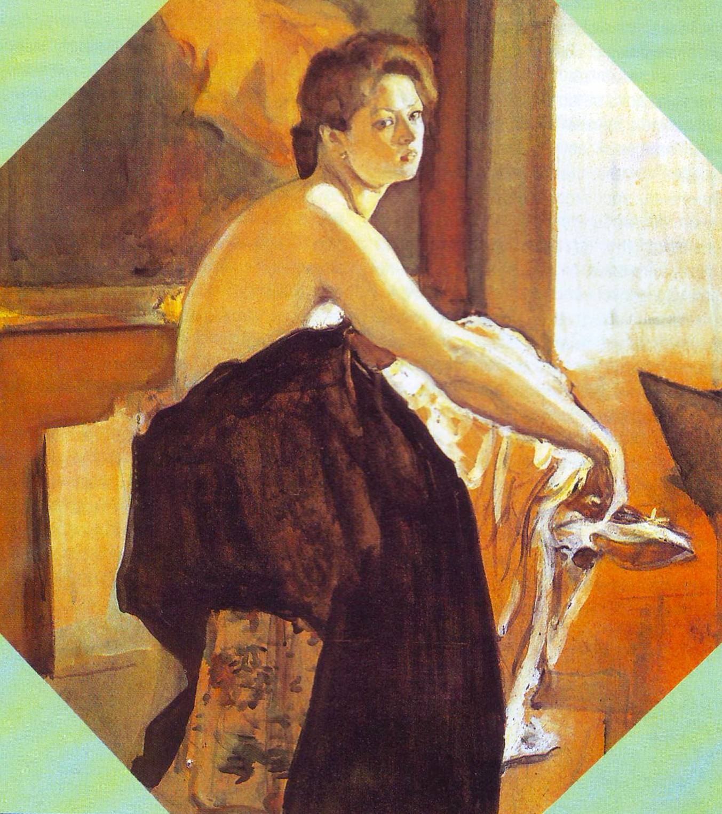
1.Что общего между героиней рассказа и бабочкой из стихотворения А.А. Фета?
Ты прав. Одним воздушным очертаньем
Я так мила.
Весь бархат мой с его живым сияньем –
Лишь два крыла.
Не спрашивай: откуда появилась?
Куда спешу?
Здесь на цветок я легкий опустилась
И вот – дышу.
Надолго ли, без цели, без усилья
Дышать хочу?
Вот-вот сейчас, сверкнув, раскину крылья
И улечу.
В. Серов. «Натурщица».1905г.

Slide 10
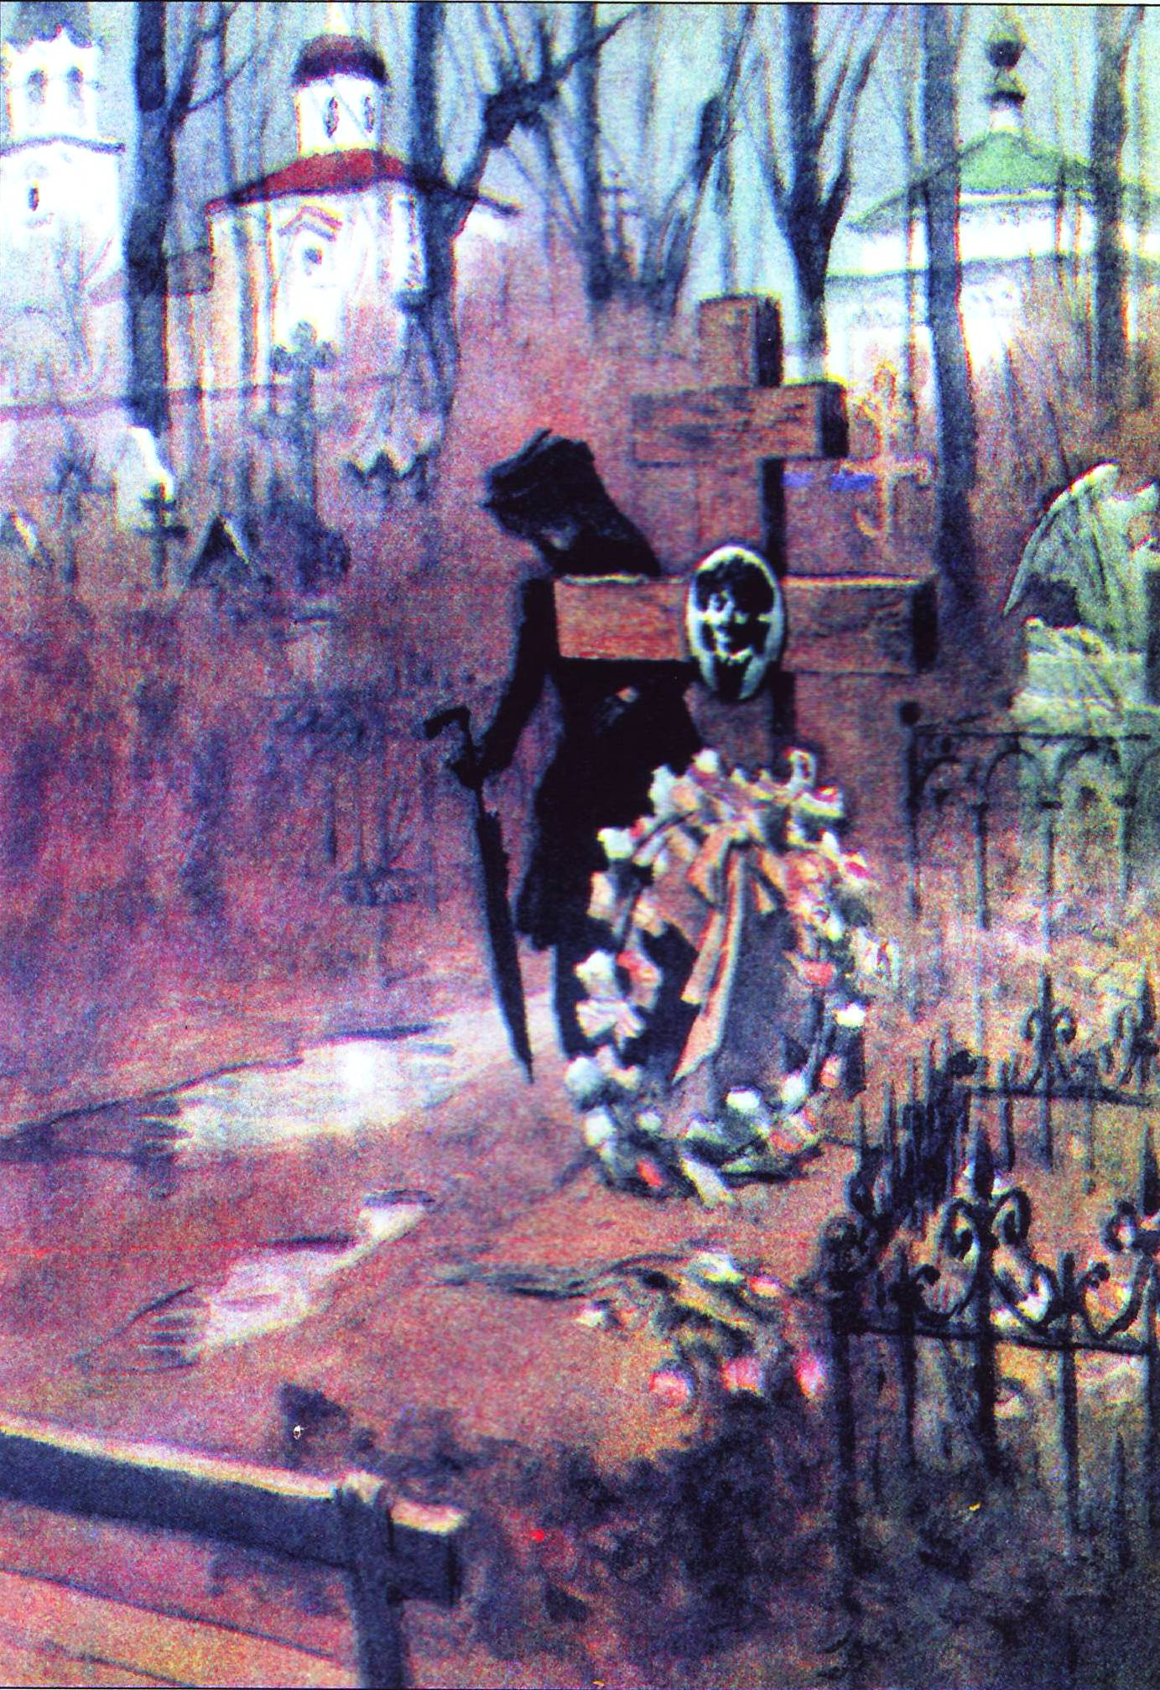
2.Как в тексте решается важная для писателя проблема жизни и смерти?
3.Чем привлекает Оля классную даму?
4.Каково ваше отношение к героине рассказа «Легкое дыхание»?

Slide 11
«Благодарю Бога, что Он дал мне возможность написать «Чистый понедельник».
9 мая 1944г.
-Почему у главных героев нет имен?
-Найдите в тексте имена собственные. Какова их роль?
-Какой представляется героиня рассказа? Как она пытается найти смысл, опору в окружающем мире?
-Что можно сказать о герое произведения?

Slide 12
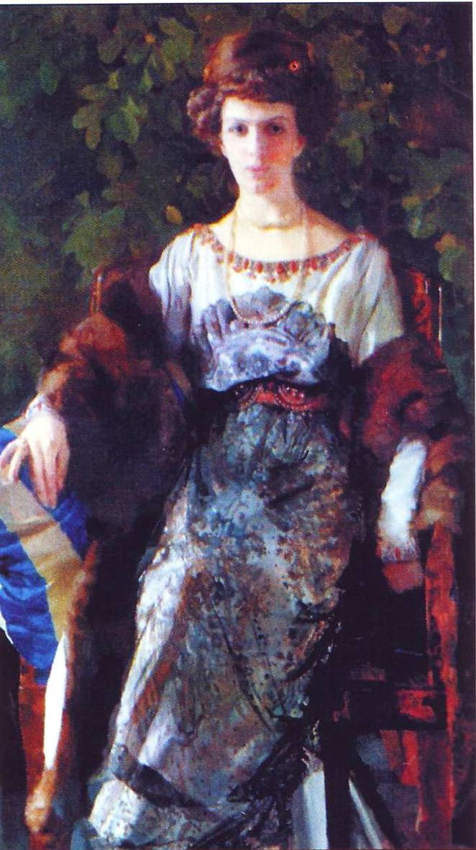
В чем смысл названия рассказа «Чистый понедельник»?
Чем привлекает зрителя изображенная на портрете женщина?
К.А. Сомов.
Портрет Е.П. Носовой. 1911г.

Slide 13
Рассказ «Господин из Сан - Франциско». 1915г.
Тот усердствует слишком, кричит: «Это – я!»
В кошельке золотистом бренчит: «Это – я!»
Но едва успевает наладить делишки-
Смерть в окно к хвастунишке стучит: «Это - я!»
Омар Хайям
Тайны бытия человеческого не в том, чтобы жить, а в том, для чего жить.
Ф.М. Достоевский

Slide 14
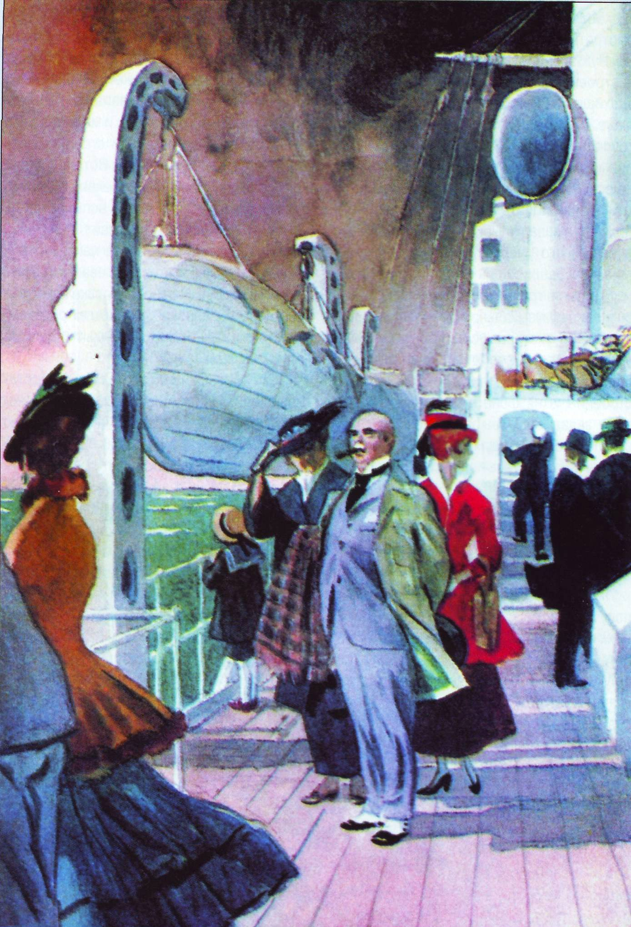
1.Почему автор не называет своего героя по имени?
2.Каким рисует его портрет?
3.Какое чувство при этом возникает у читателя и почему?
О. Верейский. Иллюстрация к рассказу .

Slide 15
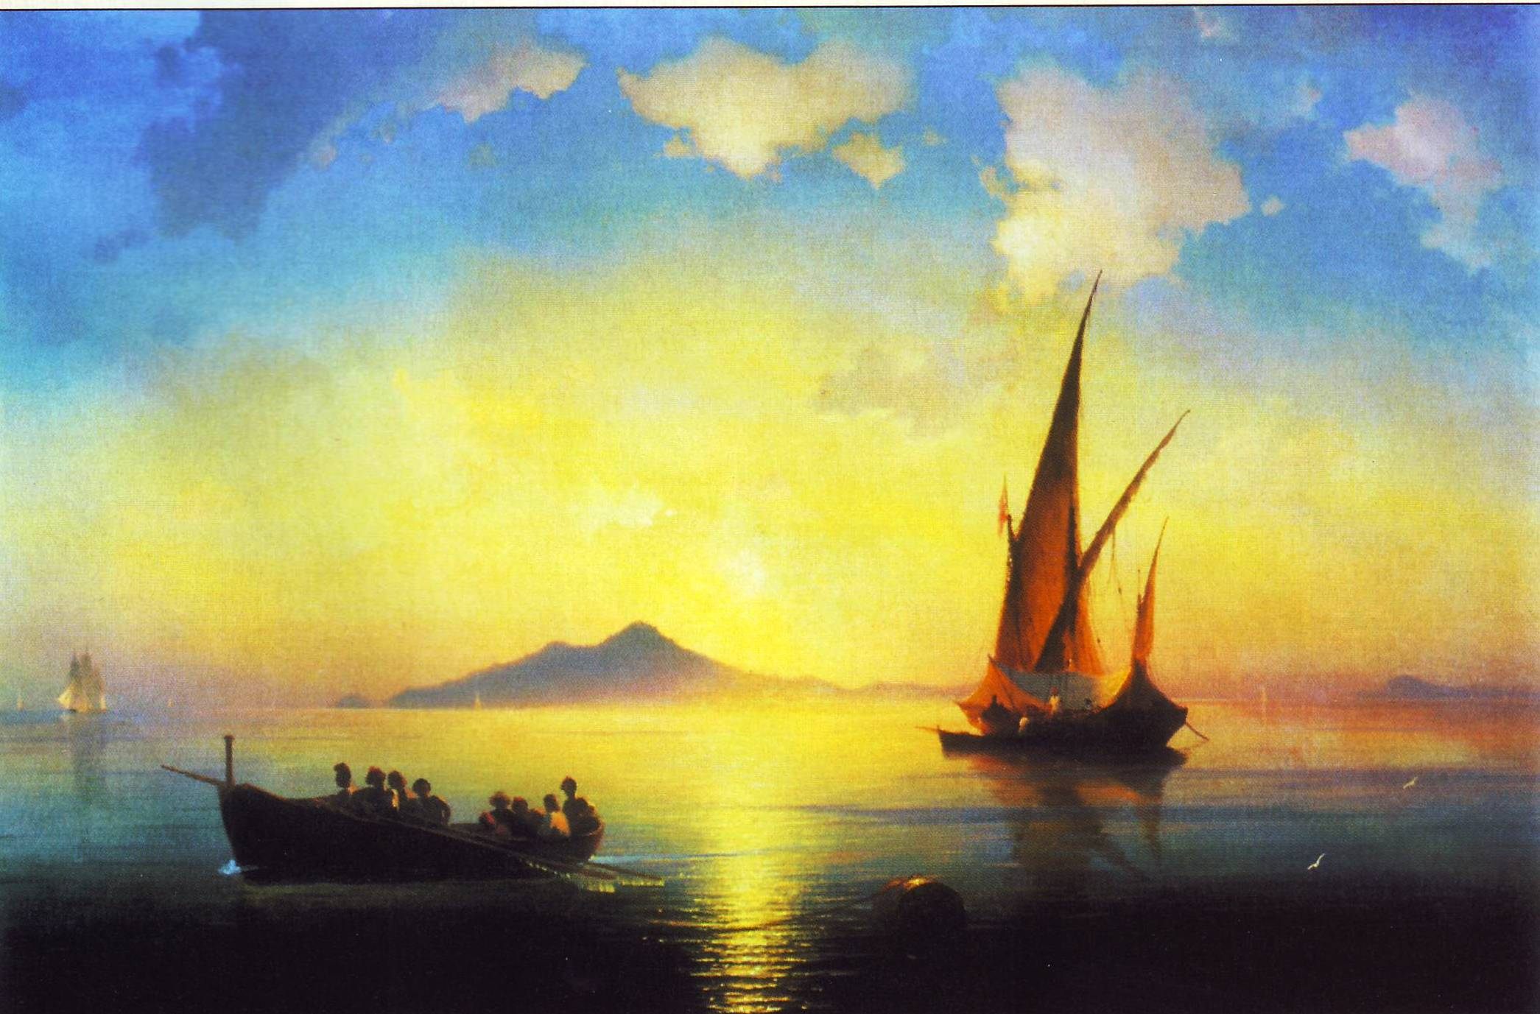
1.Когда И.А. Бунин называет своего героя не господином?
2.Как меняется интонация рассказа с отъезда из Неаполя на Капри, в Сорренто?
3.Что делает повествование более мрачным?
И.Айвазовский. Неаполитанский залив. 1841г.

Slide 16
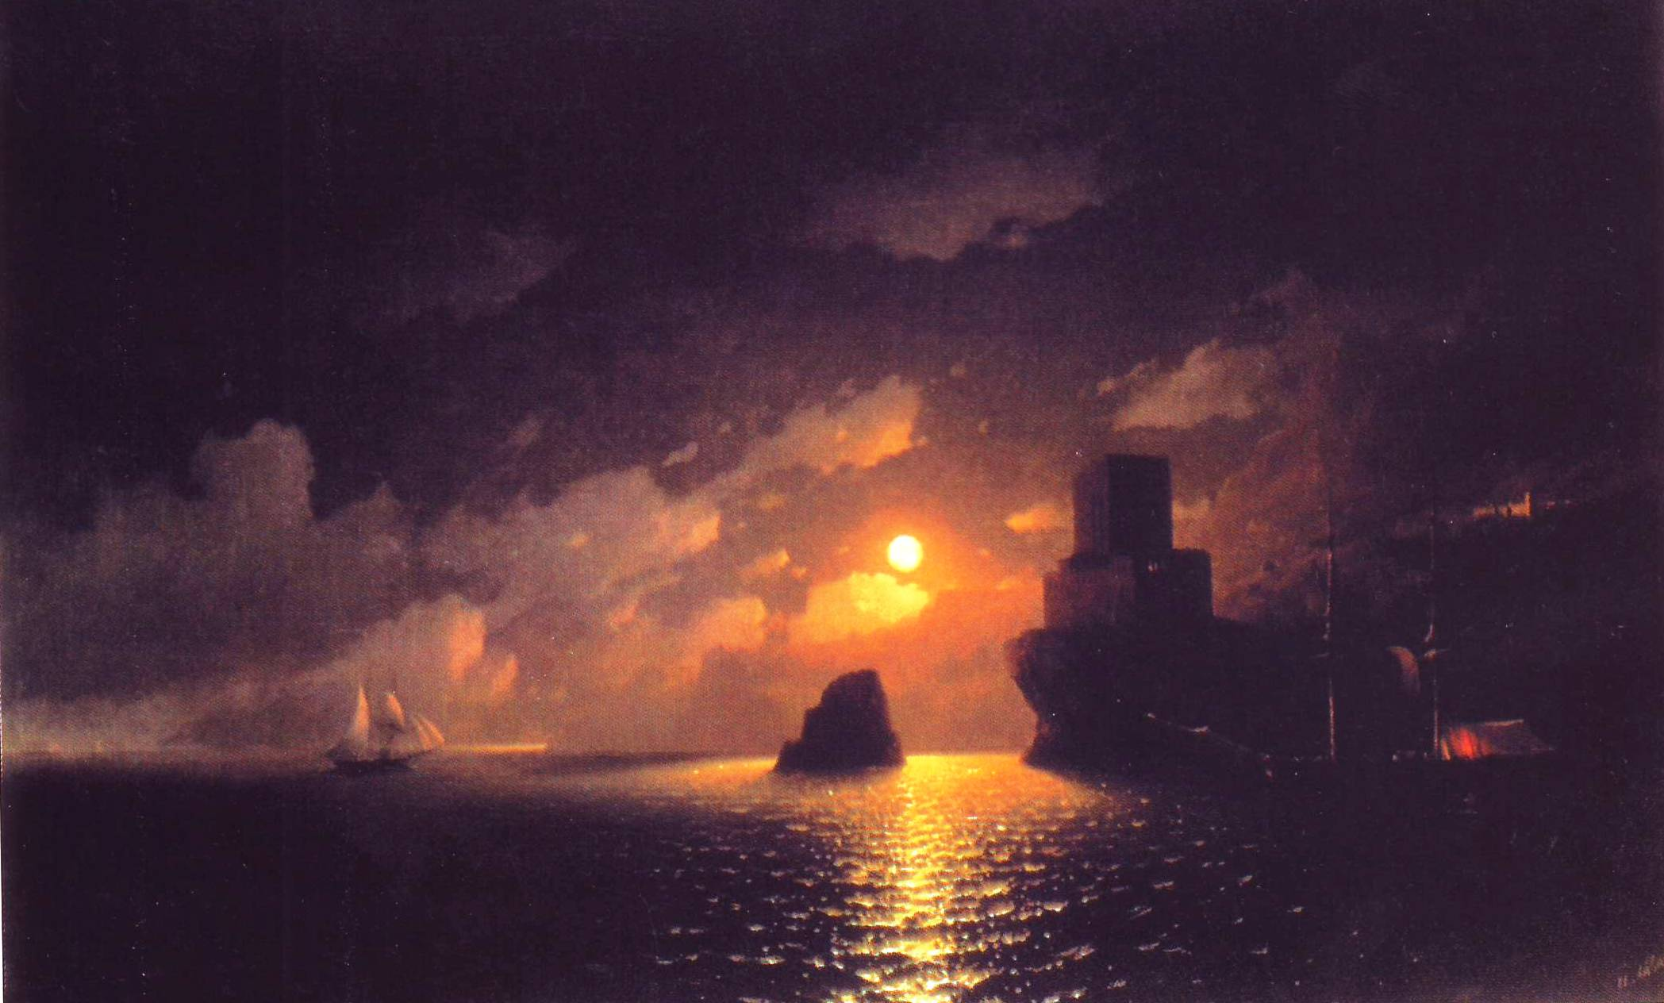
И.Айвазовский. Лунная ночь.1849 г.
1.Как возвращается герой домой?
2.Почему именно на «Атлантиде»?
3.Каков смысл названия парохода?

Slide 17
Годы войны были наполнены напряженным вниманием Бунина к России.
«Разве можем мы забыть Родину? Может человек забыть Родину? Она – в душе. Я очень русский человек. Это с годами не пропадает».

Slide 18
«А как он плакал по России! Кажется, если когда-нибудь перевезут его прах на Орловщину, рассыпчатые его косточки вскрикнут: «Поздно хватились! Горькую разлуку вы нам дали!»
В.Лихоносов

Slide 19
Использованные материалы:
Голышева Г.Н. «Обучение анализу рассказа (изучение рассказа «Господин из Сан-Франциско»).//Литература в школе.-2006.- №11
Куприянова О.А. «Благодарю Бога, что он дал мне …написать «Чистый понедельник».// Литература в школе.-2006.- №11
Лебедева Т.В. «Разговор о сокровенном» там же
Ляпина А.В. «Старшеклассники с интересом читают поэтическую прозу Бунина» там же
Новикова А.А. «Точность, красота и сила таланта. Нравственно-этические уроки творчества Бунина» там же
Троян Н.В. «Автор и герой рассказа Бунина «Господин из Сан-Франциско» там же
Денисова Т.А. Уроки литературы в 11-ом классе.-Тверь: «ЧуДо»,1998
Егорова Н.В., Золотарева И.В.Поурочные разработки по русской литературе ХХ века.М.: «ВАКО»,2002.

